Slide 1
MEH176 Proje Sunumu
Hazırlayanlar
Ahmet Haydar ERDEM, 205103040

Slide 2
İÇİNDEKİLER
Amaç
Kapsam
Gereksinimler
Hedeflenen Tasarım Diyagramı
Proje Yönetimi ve Organizasyonu
İş-Zaman Çizelgesi
İş Paketleri ve Ara Çıktılar
Proje Bütçesi

Slide 3
Amaç
Lidar sensöründen uart arayüzü ile alınan paketler ayıklanarak sinyal gücü ve mesafe bilgilerinin elde edilmesi hedeflenmiştir. Daha sonra başka bir uart kanalı kullanan wifi modülü ile verilerin cloud’a aktarılması amaçlanmaktadır.

Slide 4
Kapsam
Proje kapsamında, üzerinde SoC (Zedboard veya Ultrazed7EV) olan bir board kullanılacaktır.
2 adet AXI-Uart-Lite IP'si kullanılacaktır. Bu IP'lerden biri lidar’ın, diğeri ise wifi modülünün uart kanallarına bağlanacaktır.
Lidar’ın tüm konfigürasyon ayarları için middleware bir driver yazılacak ve Xilinx’in uart driver’ı ile birleştirilecektir.
Wifi modülü için Xilinx’in uart driver’ı kullanılarak gerekli tüm AT komutları (UART haberleşmede kullanılan standart bir komut setidir) için bir driver yazılacaktır.
Thingspeak’te aktarılacak veriler için kanallar oluşturulacak ve veriler grafiksel olarak gözlemlenecektir.

Slide 5
Gereksinimler
Gereksinim 1: Tasarım sürecinde Vivado platformunun 2018.3 versiyonu kullanılacaktır.
Gereksinim 2: Lidar sensörü olarak Benewake firmasının ürünü olan TF-02 PRO kullanılacaktır.
Gereksinim 3: Lidar sensörünün çalışması için middleware driver yazılacak ve yazılım testleri sensörün kendi yazılımıyla karşılaştırılarak doğrulanacaktır.
Gereksinim 4: Wifi sensörü olarak ESP8266 modülü kullanılacaktır.
Gereksinim 5: Wifi sensörü için Xilinx’in uart driver’ı kullanılarak gerekli tüm AT komutları için driver yazılcaktır.
Gereksinim 6: SoC Development board olarak Zedboard veya Ultrazed7EV kullanılacaktır.
Gereksinim 7: Tasarımın son aşamasında gerekli olması halinde optimizasyon amaçlı olarak PL tarafında UART SWITCH modülü yazılabilir. Bu sayede tek uart kanalından iki sensör kontrol edilebilir. Burada wifi modülünün çalışma hızı belirleyici olacaktır.
Gereksinim 8: Proje raporu ELECO/SIU/IGARS konferanslarının bildiri formatına uygun ve TÜRKÇE olarak hazırlanacaktır.

Slide 6
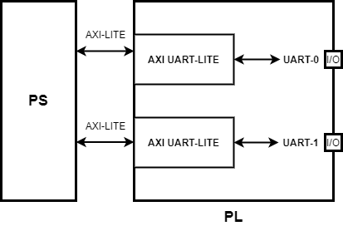
Hedeflenen Tasarım Diyagramı

Slide 7
Proje Yönetimi ve Organizasyonu
Projeyi tek başıma yapacağımdan dolayı tüm yönetim ve organizasyon bana ait olacaktır.

Slide 8
İş-Zaman Çizelgesi
1. Hafta: Ekipmanlar ve datasheetler toplanacaktır. Proje sunumu hazırlanacaktır.
2. Hafta: Lidar sensörünün ttl uart arayüzü FTDI ile usb’ye çevrilerek ürünün kendi yazılımı üzerinden konfigürasyonları test edilecek, terminal üzerinden paketler izlenecektir.
3. Hafta: Lidar sensörü için tf02_pro.h isimli header file yazılacaktır.
4-5. Hafta: Lidar sensörü için tf02_pro.c file yazılacaktır. Burada konfigürasyon için gerekli tüm fonksiyonlar oluşturulacaktır.
6. Hafta: Driverlar board üzerinde test edilecek. Lidar sensörü board üzerinden konfigüre edilecektir.
7. Hafta: Wifi modülü için esp8266.h header file oluşturulacaktır.
8. Hafta: esp8266.c file oluşturulup konfigürasyon fonksiyonları tanımlanacaktır.
9. Hafta: Wifi modülü board üzerinden çalıştırılıp cloud’a sabit veri yazma işlemi tamamlanacaktır.
10-11. Hafta: Lidar ve wifi sensörleri board üzerinde birlikte ayağa kaldırılıp lidar verileri wifi ile cloud’a aktarılacaktır.

Slide 9
İş Paketleri ve Ara Çıktılar
Proje sunum dosyası ders kapsamında sunulacaktır.
Lidar’ın kendi arayüz yazılımındaki çıktılar raporlanacaktır. Terminal programı üzerinden paketler izlenecektir.
Yazılan driverlar test için ftdi modülü ile bilgisayara bağlanıp terminal üzerinden paket verileri doğrulanacaktır.

Slide 10
Proje Bütçesi
EKİPMAN | FİYAT | AÇIKLAMA
Zedboard | 4.426,51 TL | Avnet firmasının Zynq-7000 mimarisindeki SoC geliştirme kartıdır.
TF-02 Pro Lidar | ~ 650 TL | 40 m mesafeli 3° görüş açısına (FOV) sahip bir sensördür.
ESP8266 Wifi Modülü | ~ 20 TL | TCP/IP protokolünü desteklemektedir. Dahili anten bulunmaktadır.
FT232RL FTDI USB to TTL Çevirici | ~ 30 TL | TTL uart arayüzünü usb ile bilgisayara bağlamak amacıyla kullanılacaktır.

Slide 11
MEH 176 İLERLEME RAPORU-1
26/04/2021
AHMET HAYDAR ERDEM

Slide 12
tf02pro.h dosyası oluşturuldu. Fonksiyonlar ve tanımlamalar yazıldı.
tf02pro.c dosyası oluşturuldu. Fonksiyonların içerikleri dolduruldu.
AXI-UartLite için header ve c dosyaları oluşturuldu. Send ve Recieve buffer fonksiyonları tf02pro.c dosyasındaki fonksiyonların içine gömüldü.

Slide 13
tf02pro.h
tf02pro.c
uartlite.h
Testing Lidar sensor
uartlite.c
Merging sensor codes
Testing all system
Testing Wifi sensor
main.c
esp8266.h
esp8266.c

Slide 14
MEH 176 İLERLEME RAPORU-2
17/05/2021
AHMET HAYDAR ERDEM

Slide 15
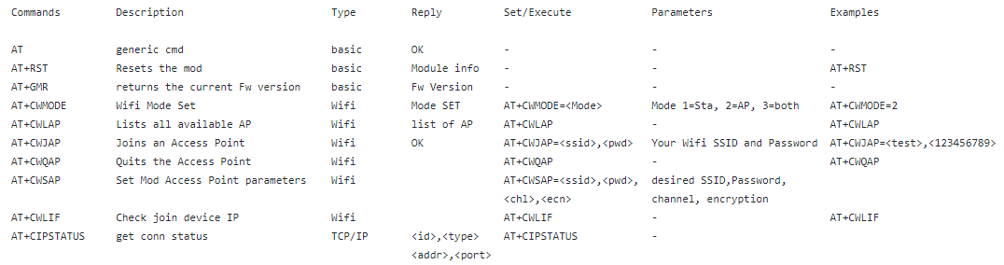
AT Commands

Slide 16
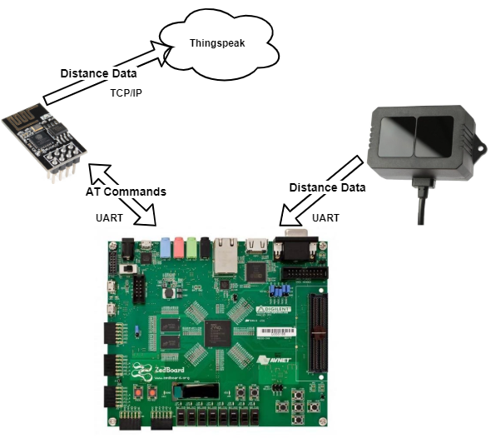
General Project Structure

Slide 17
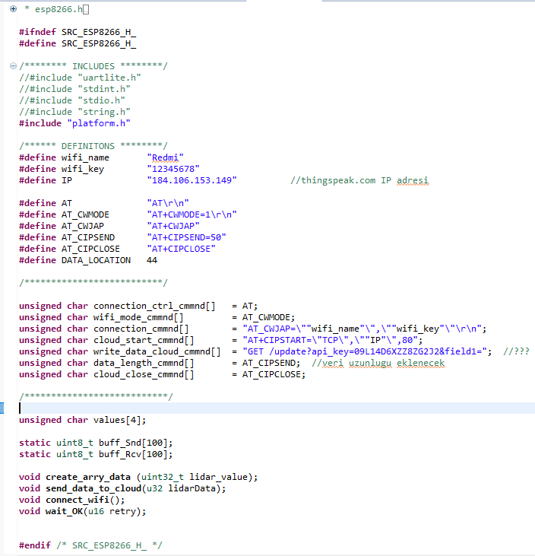
Header File

Slide 18
MEH 176 FİNAL RAPORU
17/05/2021
AHMET HAYDAR ERDEM

Slide 19
tf02pro.h
tf02pro.c
uartlite.h
Testing Lidar sensor
uartlite.c
Merging sensor codes
Testing all system
Testing Wifi sensor
main.c
esp8266.h
esp8266.c

Slide 20
MQTT (Message Queuing Telemetry Transport) NEDİR ?
MQTT(Message Queuing Telemetry Transport) protokolü, internette yaygın olarak kullanılan makinalar arası (M2M) mesaj tabanlı bir protokoldür. Lightweight oluşu ve düşük kaynak tüketmesiyle Internet of Things(IoT) ekosisteminde benimsenmiştir. Hemen hemen tüm IoT bulut platformları akıllı nesnelerden veri gönderip almak için MQTT protokolünü desteklemektedir.
Bu protokol, istek(request)-yanıt(response) yapısına dayalı HTTP’ye karşıt olarak yayın(publish)-abone(subscriber) yapısında TCP/IP bağlantısı kurulur. TCP/IP protokolünün bulunduğu Linux, Windows, Android, iOS, MacOS gibi işletim sistemlerinde çalışabilmektedir.

Slide 21
⦁ MQTT Mesaj Yapısı
MQTT protokolü yayıncı-abone yapısında bir mesaj yayınlayan bir client (yayıncı) mesajı alan diğer clientlara ayıracaktır (aboneler). Ayrıca, MQTT asenkron protokoldür, bu da mesajı beklerken clientı engellemediği anlamına gelir. HTTP protokolünün aksine, esas olarak eşzamanlı bir protokoldür. MQTT protokolünün bir başka özelliği, istemcinin (abone) ve yayıncının aynı anda bağlı olmasını gerektirmemesidir.

Slide 22

⦁ MQTT Yayıncı-Abone Mimarisi
MQTT’deki kilit unsur MQTT brokerıdir. MQTT brokerın asıl görevi, clientlara (abonelere) mesajlar göndermektir. Yani yayıncıdan mesajlar alır ve bu mesajları abonelere gönderir. Mesaj gönderirken, MQTT broker mesajı alacak olan clientları filtrelemek için konuyu(topic) kullanır. Konu bir dizedir ve konu seviyeleri yaratan konuları birleştirmek mümkündür.

Slide 23
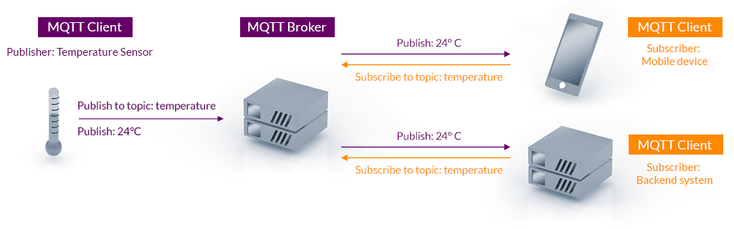
Konu(topic) bir yayıncıyı abonelerine bağlayan sanal bir kanala benzer. Bu konu MQTT brokerı tarafından yönetilmektedir. Bu sanal kanal sayesinde, yayıncı abonelerden ayrılmıştır ve istemcilerin(yayıncılar veya aboneler) birbirlerini tanıması gerekmemektedir. Bu yapısı gereği bu protokolü mesaj üreticisine(yayıncı) ve mesaj tüketicisine(abone) doğrudan bağımlılık olmadan çok ölçeklenebilir hale getirir.

Slide 24
⦁ Hyper Text Transfer Protocol (HTTP)
World Wide Web (WWW) tarafından mesajlarının nasıl iletileceğini ve biçimlendirileceğini tanımlamak için kullanılır. Bu protokol, bir sunucunun ağ üzerinden bilgi gönderirken yapması gereken işlemden sorumludur. Tarayıcıya bir URL girilirken, bu protokol sunucuya bir HTTP isteği gönderir ve ardından tarayıcıya bir HTTP yanıtı gönderilir. Bu protokol ayrıca, biçimlendirmeleri ve temsilleri için World Wide Web üzerindeki web sayfalarının kontrolünden de sorumludur.

Slide 25
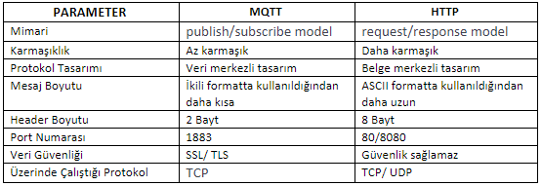
⦁ MQTT ve HTTP Protokollerinin Karşılaştırılması

Slide 26
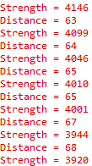
⦁ Proje Çıktıları
Lidar sensörü donanım üzerinde test edilmiş ve terminal üzerinden çıktılar doğrulanmıştır. Bu kapsamda lidar sensöründen uart kanalı üzerinden gelen paketler ayrıştırılarak menzil ve sinyal gücü bilgileri elde edilmiştir. Bu bilgiler kullanıcı için terminale basılmıştır. İlgili çalışmanın çıktıları şekildeki gibidir.

Slide 27
Wifi sensörü içi oluşturulan yazılım çalışmaları ftdi ile terminal üzerinden test edilmiştir. İlgili paketlerin doğru aktarımı terminal üzerinde görülmesine karşın wifi sensörü donanım üzerinde ayağa kaldırılamamıştır. Wifi modülü donanımdan bağımsız terminal üzerinden test edildiğinde de benzer problemlerin yaşandığı tespit edilmiştir. Dolayısıyla bu çalışma yarıda bırakılmıştır.

